Slide 1



TRƯỜNG TIỂU HỌC ……
CHÀO MỪNG QUÝ THẦY CÔ
VỀ DỰ GIỜ THĂM LỚP
Môn Toán
BÀI 31: NHÂN VỚI SỐ CÓ MỘT CHỮ SỐ (Tiết 2)

Slide 2
Thứ……ngày…..tháng…..năm…….
TOÁN
TRÒ CHƠI: TRUYỀN ĐIỆN
?1 ) Nêu các bước nhân với số có một chữ số?
?2 ) Nêu thứ tự thực hiện tính giá trị biểu thức?
?3 ) Tính nhẩm:
25000 x 3 = ?
12300 x 2 = ?

Slide 3
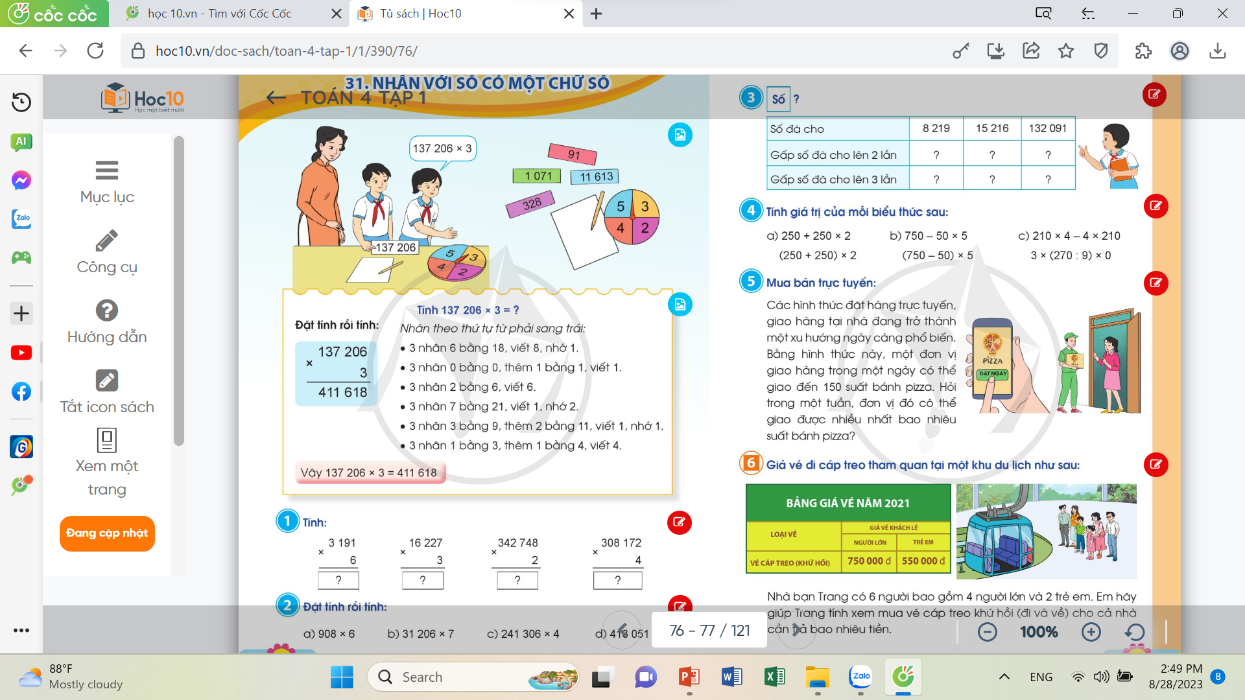
Thứ……ngày…..tháng…..năm…….
TOÁN
Bài 31: NHÂN VỚI SỐ CÓ MỘT CHỮ SỐ (TIẾT 2)
HS thảo luận nhóm 4- Làm Phiếu học tập
- GV chụp phiếu kết quả của các nhóm làm chiếu tivi cho HS quan sát.

Slide 4
a) 250 + 250 x 2
(250 + 250) x 2
= 250 + 500
= 500 x 2
= 750
= 1000

Slide 5

b) 750 - 50 x 5
(750 – 50) x 5
= 750 - 250
= 700 x 5
= 500
= 3500

Slide 6
c) 210 x 4 - 4 x 210
= 3 x ( 270 : 9) x 0
= 840 - 840
= 3 x 30 x0
= 0
= 0

Slide 7
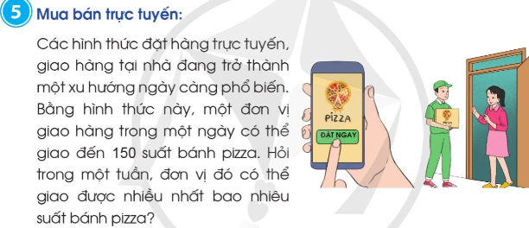
HS thảo luận nhóm đôi làm bài vào vở và GV cho HS kiếm tra chéo nhau sau đó báo cáo kết quả.

Slide 8

Bài giải
Một tuần có 7 ngày.
Số suất bánh pizza mà đơn vị đó có thể giao được nhiều nhất là:
150 x7 = 1050 ( suất bánh)
Đáp số: 1050 suất bánh pizza

Slide 9
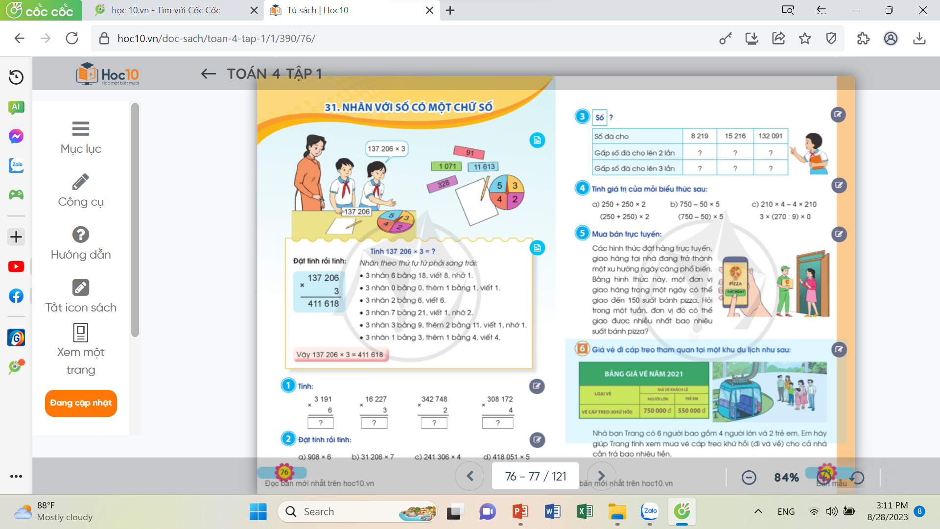

Slide 10
Bài giải
Gia đình bạn Trang cần số tiền để mua vé khứ hồi là:
750 000 x4 + 550 000 x 2 = 4 100 000 ( đồng)
Đáp số: 4 100 000 đồng

Slide 11






Về nhà:
Hoàn thành các BTVN
Xem và chuẩn bị cho tiết sau bài: Nhân với số có hai chữ số.

Slide 12

XIN CHÂN THÀNH CẢM ƠN
QUÝ THẦY CÔ GIÁO VÀ CÁC EM

